Slide 1
শুভেচ্ছা

Slide 2
উপস্থাপনায়:
নামঃ মোহাম্মদ আযহারুল ইসলাম মাহমুদ
সহকারী শিক্ষক
৯ নং নয়ানীলক্ষ্মীপুর সরকারি প্রাথমিক বিদ্যালয়
হাইমচর , চাঁদপুর।

Slide 3
শ্রেণীঃ তৃতীয়
বিষয়ঃ বাংলাদেশ ও বিশ্বপরিচয়

Slide 4
শিখনফল
সমাজের বিভিন্ন পেশা নাম জানবে ও তাদের কাজ কি তা বলতে পারবে।

Slide 5
এসো ভিডিও দেখি
ভিডিও সম্পর্কে আলোচনা

Slide 6
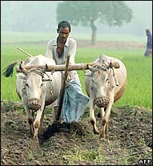
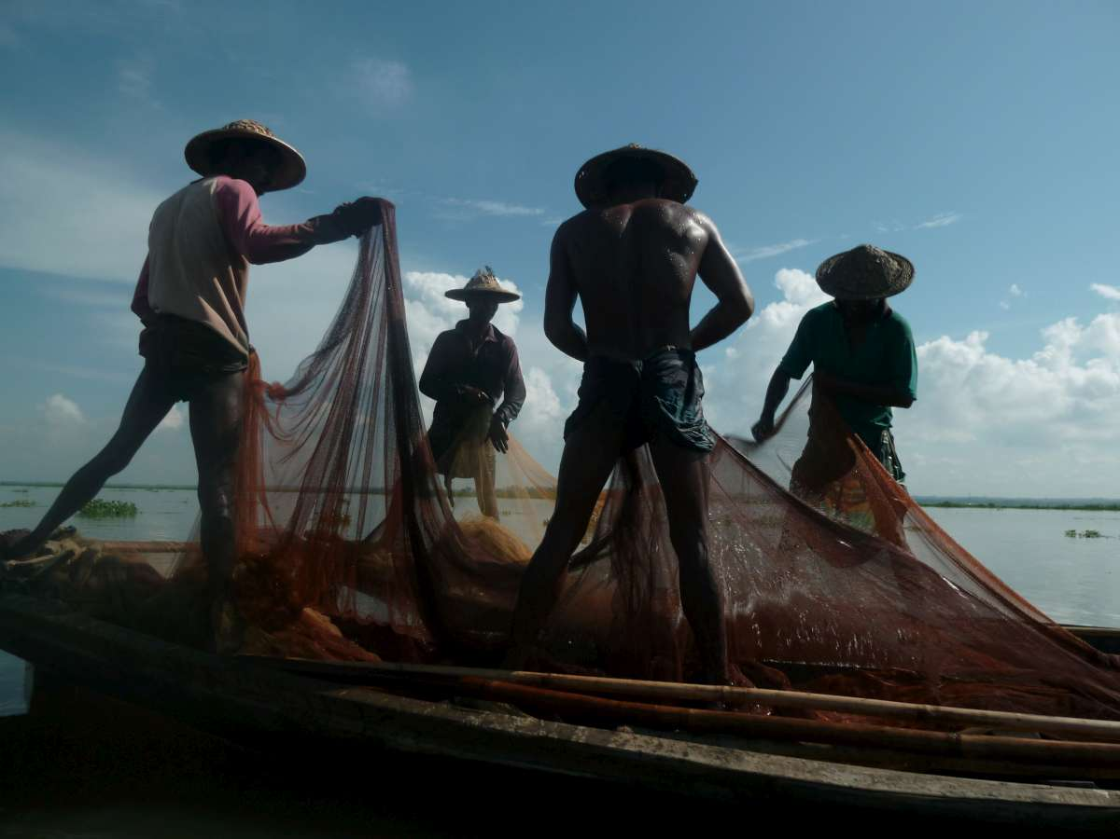
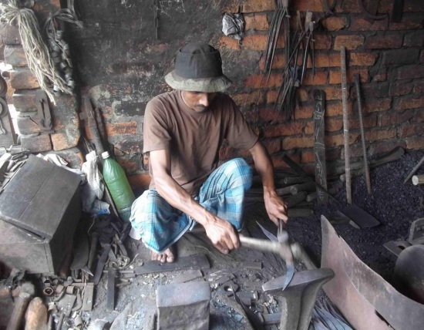
ছবি দেখিয়ে আলোচনা

Slide 7
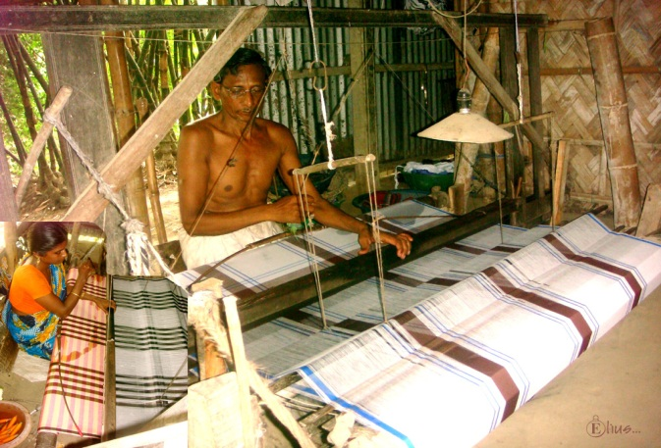
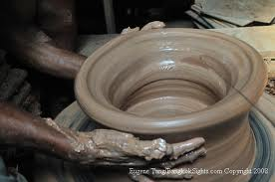
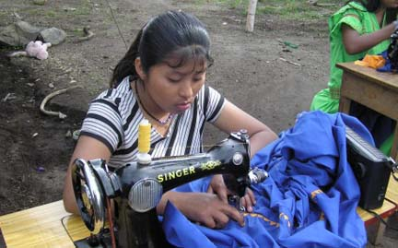
ছবি দেখিয়ে আলোচনা

Slide 8
আজকের পাঠ
গাড়িচালক,রিকসাচালক,
শিক্ষক, ফেরিওয়ালা,
চিকিৎসক ,নার্স।

Slide 9
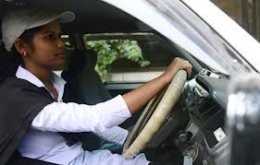
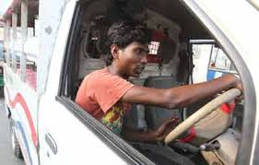
গাড়ি চালক

Slide 10
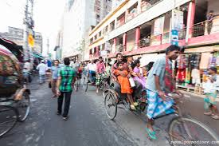
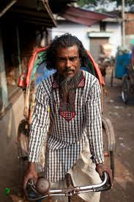
রিকসা চালক

Slide 11
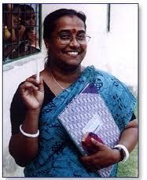
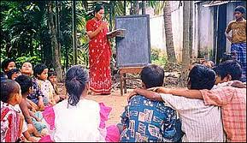
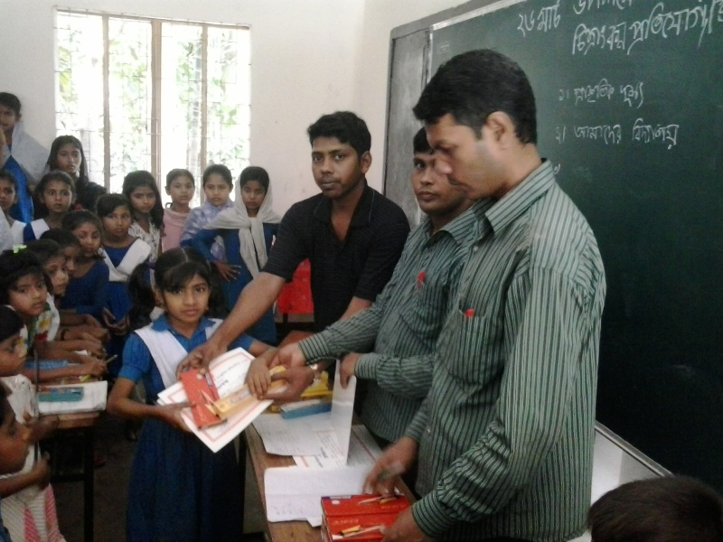
শিক্ষক

Slide 12
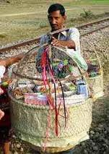
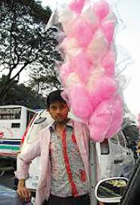
ফেলারিওয়া

Slide 13
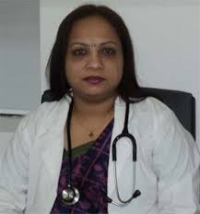
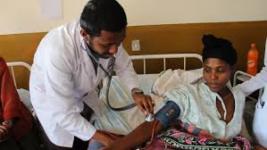
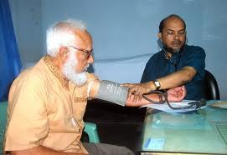
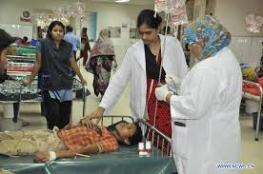
চিকিৎসক

Slide 14
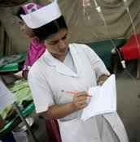
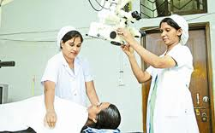
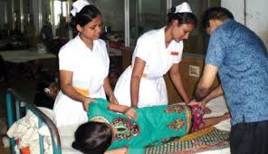
নার্স

Slide 15
দলীয় কাজ
শিক্ষক আমাদের জন্য কী কী কাজ করেন?
ক
ডাক্তার আমাদের জন্য কী কী কাজ করেন?
খ

Slide 16
সঠিক উত্তরে (√) চিহ্ন দাও
ক। সেবিকা কোথায় কাজ করে?
১ কারখানায় ২। দোকানে
৩। হাসপাতালে ৪। হোটেলে
√

Slide 17
খ। কে রোগীর সেবা করে?
১ ।গাড়িচালক ২। শিক্ষক
৩। নার্স ৪। ফেরিওয়ালা
√

Slide 18
শূণ্যস্থান পূরণ কর
ক। রিকশাচালক রিকশায়________ আনা-নেওয়া করে।
খ। শিক্ষক শিক্ষার্থীদের_________ শেখান।
গ। ঘর-বাড়িতে আমরা___________ করি।
ঘ। অসুখ-বিসুখ হলে _______আমাদের চিকিৎসা করেন।
ঙ। ডাক্তারের কাজে সাহায্য করেন__________।
মালপত্র
লেখাপড়া
বসবাস
ডাক্তার
নার্স

Slide 19
মৌখিক মূল্যায়ন
ক। নার্স কী কাজ করেন?
খ। ফেরিওয়ালা কী কাজ করেন?
গ। গাড়িচালক কী কাজ করেন?
ঘ। রিকশাচালক কী কাজ করেন?

Slide 20
বাড়ির কাজ
তোমার বাবা পেশা কী? সেই সর্ম্পকে ৩টি বাক্য লিখ।

